Slide 1
109暑假作業簡單的說明

Slide 2
國數大滿貫~~先寫完後用紅筆自己對照答案改，看看錯在哪裡?
94i閱讀~~指讀本文和閱讀放大鏡和語詞解釋2次後，再寫閱讀測驗，然後用紅筆自己對照答案改
自由閱讀~~可以的話可以參加生活教育家的活動，密碼是trps+學號
閱讀心得3篇，要上顏色
圖文日記2篇，可以分段落就更好了，要上顏色
四格漫畫4則，請看參考的格式

Slide 3
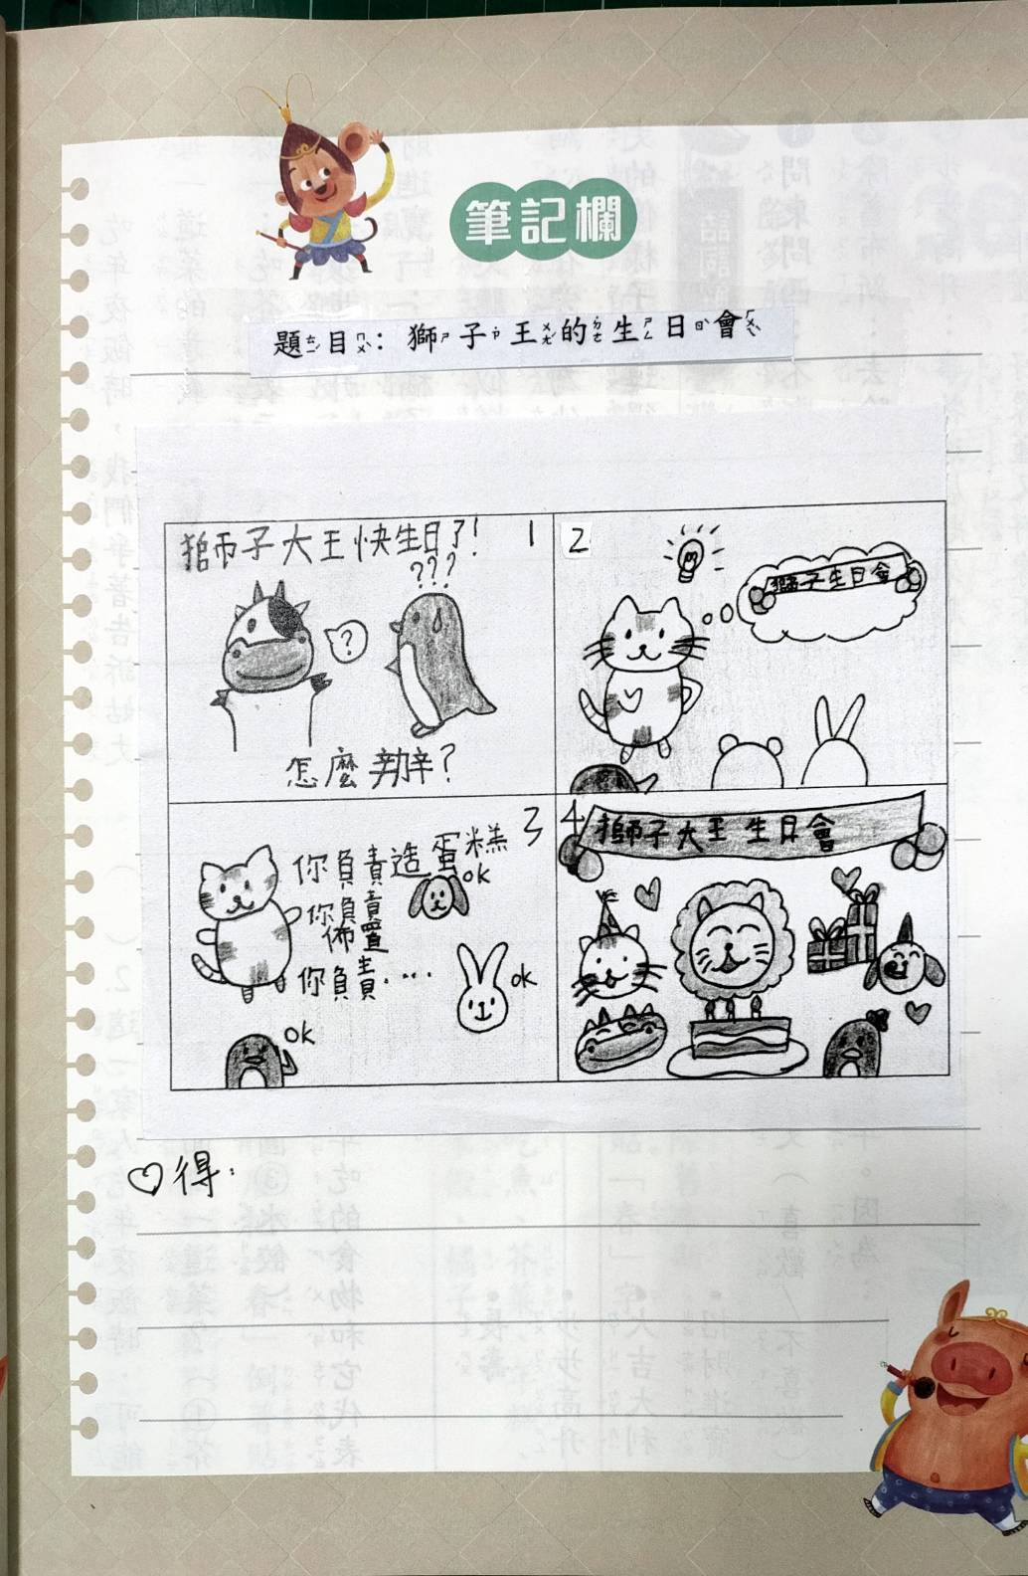
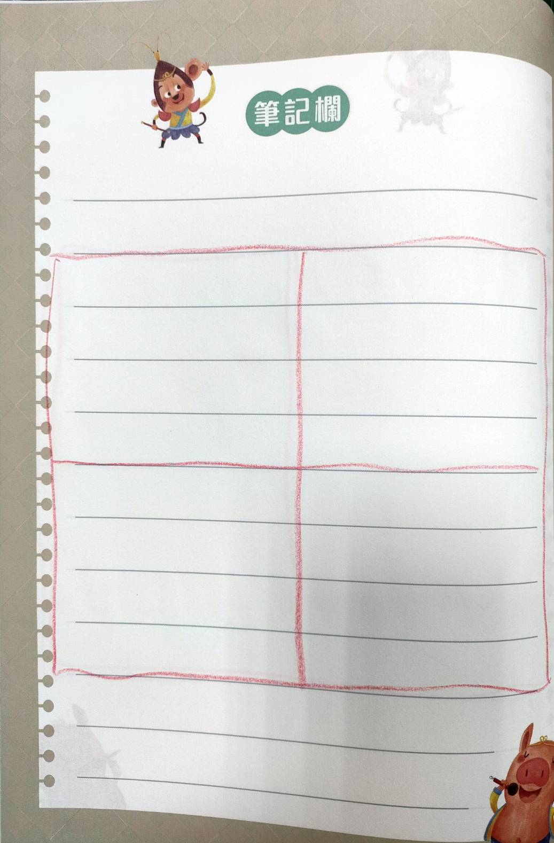
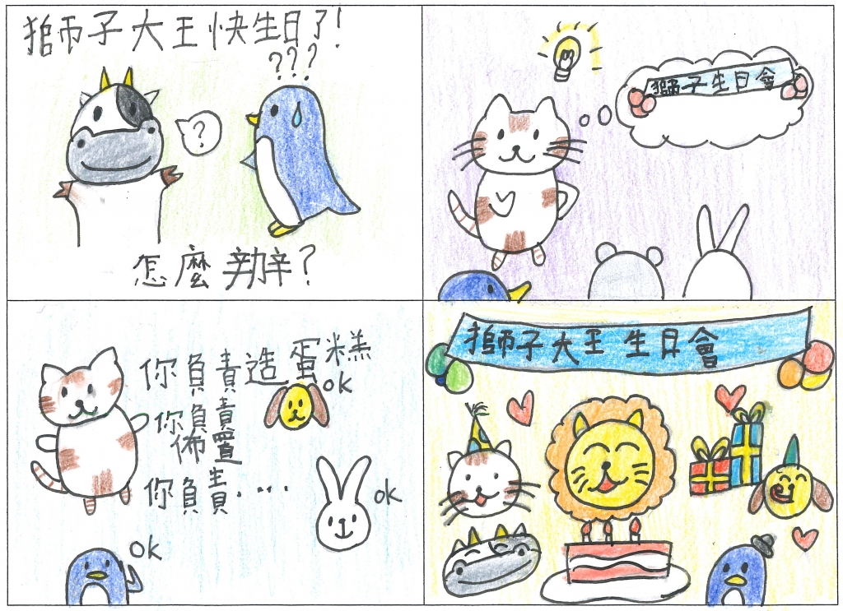
四格漫畫的參考
1.要寫題目名稱
3.畫在這，要有文字
2.標出1234的順序
4.要上顏色

Slide 4
要練習規劃生活紀錄表的各項內容 健康紀錄表要確實做到並登記

Slide 5
祝大家暑假健康平安快樂

